Slide 1
Nome-B VOI ja Nome-B AVO XX.-XX.X.XXXX Suunnitelma kokeen kulusta
N.N., luokkavastaava AVO
N.N., luokkavastaava VOI
N.N., vastaava koetoimitsija

Slide 2
Nome-B VOI aika, paikka, suunnitelma kokeen kulusta
VOI- koe pidetään keskuspaikan välittömässä läheisyydessä olevalla metsästyskäyttöön kaivetulla järvellä. Järven suurin pituus on noin 200 metriä ja siinä on useita pieniä saaria, kts. karttapohja seuraavalla kalvolla
Koe suoritetaan parityöskentelynä. Odotuspaikka on keskuspaikan pihalla, tuomari ottaa koirakot vastaan rannan tuntumassa.
Koe alkaa kaksoismarkkeerauksella, heitot tulevat veneestä. Molemmille heitoille tulee laukaus. Riistoina käytetään lokkia ja allia. Tehtävän vaikeutta voidaan säätää pudotuspaikkojen näkymisellä tai katveeseen jäämisellä. Toinen koira odottaa blindissa passissa toisen suorituksen aikana
Lyhyen siirtymän aikana tulee laukaus ja ensimmäinen koira tekee vesiohjauksen äskeisen markkeerauspaikan läpi saareen. Riistana käytetään lokkia, joka on näkösuojassa koiran tulosuuntaan nähden. Matka on alle sata metriä. Toinen koira odottaa blindissa passissa toisen suorituksen aikana
Lyhyen siirtymän aikana tulee laukaus ja ensimmäinen koira ohjataan vastarannalle, josta lähtee n. 60 metrin mittainen laahausjälki, jonka päässä on lokki. Toinen koira odottaa blindissa passissa toisen suorituksen aikana
Koe päättyy hakutehtävään, joka tehdään vuorohakuna. Kaksi riistaa on saaressa ja loput kahdeksan maa-alueella. Hakualueen läpi kulkee oja ja osa maastosta on kosteikkopohjaista. Riistoina on alleja, variksia ja fasaaneita.
Koe tehdään kahden tuomarin kokeena siten, että ensimmäisen parin siirtyessä hakutehtävään, seuraava pari aloittaa kaksoismarkkeerauksella. Koe on tarkoitus saada rullaamaan siten, että alueella on koko ajan koirakoita työskentelemässä.
Maksimimäärä koirakoita on 20 päivän aikana.

Slide 3
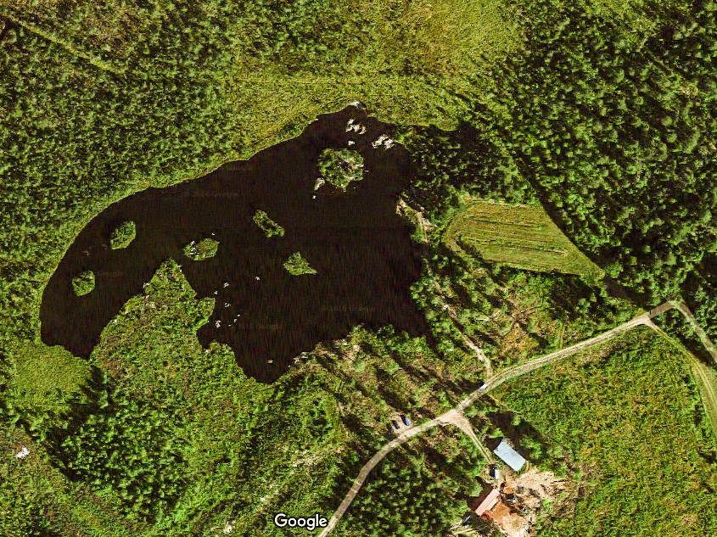
3
Yliuitto + jälki
2
Vesiohjaus
1
Kaksoismarkkeraus,
Heitot veneestä
Yliuitto + jälki,
lähetyspaikka
3
4
Haku,
lähetyspaikka
4
Hakualue
Vesiohjaus,
lähetyspaikka
Kaksoismarkkeraus,
lähetyspaikka
2
1
Siirtyminen koealueelle
Odotuspaikka
Poistuminen koealueelta

Slide 4
Nome-B AVO aika, paikka, suunnitelma kokeen kulusta
AVO-koe pidetään Aura-joen laaksossa, joka sijaitsee 10 kilometrin päässä keskuspaikasta. Joki kulkee viistojen rantapenkereiden välissä uomassa. Korkeuseroa uoman ja penkereiden yläreunojen välillä on yli 10 metriä. Tätä voidaan käyttää kokeen vaikeusasteen säätämiseen. Kts. karttapohja seuraavalla kalvolla
Koe suoritetaan yksilötyöskentelynä. Odotuspaikka on rantapenkereellä näkösuojassa, tuomari ottaa koirakon vastaan ensimmäisen tehtävän suorituspaikalla.
Koe alkaa kaksoismarkkeerauksella, heitot tulevat rannalta. Molemmille heitoille tulee laukaus. Riistoina käytetään lokkia ja allia. Tehtävän vaikeutta voidaan säätää pudotuspaikkojen näkymisellä tai katveeseen jäämisellä.
Lyhyen siirtymän aikana tulee laukaus ja koira tekee vesiohjauksen jokiuomaa pitkin. Riistana käytetään allia, joka on rantaviivassa. Matka on alle 50 metriä.
Koirakko ohjataan siirtymään jokiuomasta ylöspäin rantapengertä. Lyhyen siirtymän aikana tulee laukaus ja heitto rantatörmän päälle. Riistana käytetään varista.
Koe päättyy hakutehtävään. Yksi riista on joen vastarannalla, yksi lammessa olevan saarekkeen takana ja loput viisi maa-alueella. Riistoina on alleja, lokkeja, variksia ja fasaaneita.
Maksimimäärä koirakoita on 15 päivän aikana.

Slide 5
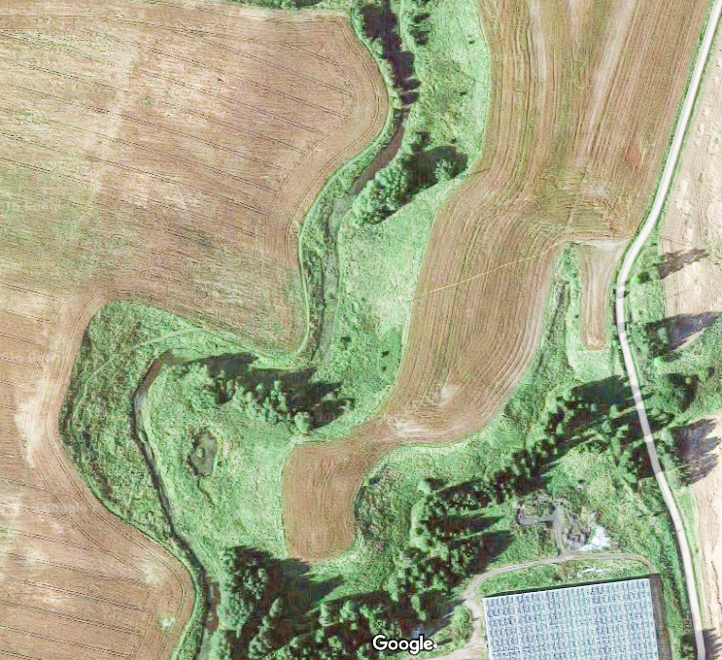
Odotuspaikka
Siirtyminen koealueelle
1
1
Kaksoismarkkeraus,
lähetyspaikka
2
Vesiohjaus,
lähetyspaikka
2
3
Ýkkösmarkkeeraus
lähetyspaikka
4
Haku
lähetysalue
Poistuminen koealueelta

